Slide 2
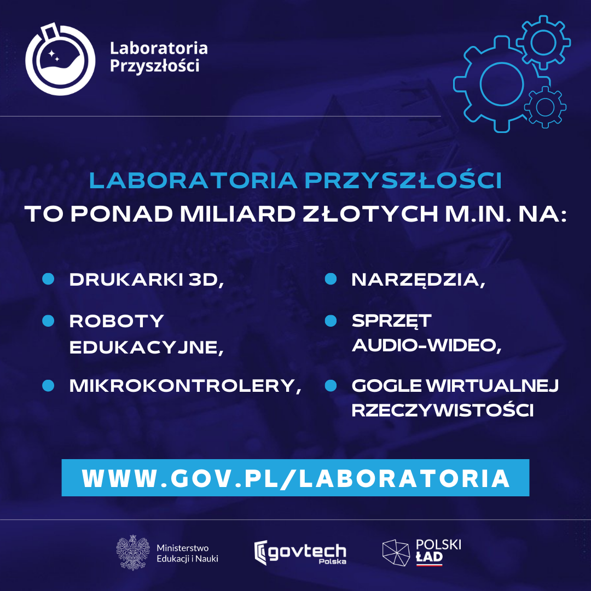

Slide 5
LABORATORIA PRZYSZŁOŚCI
W ramach Programu szkoły otrzymają od państwa wsparcie finansowe na zakup wyposażenia technicznego niezbędnego do rozwoju umiejętności praktycznych wśród dzieci i młodzieży.

Slide 6
Kreatywne myślenie oraz obsługa narzędzi to jedne z podstawowych umiejętności decydujących o rozwoju cywilizacyjnym, gospodarczym i społecznym. Wzrost innowacyjności oraz rozwój technologiczny spowodował, że umiejętności matematyczne, w zakresie nauk przyrodniczych, technologii i inżynierii są dziś ważniejsze niż kiedykolwiek wcześniej.

Slide 7
Laboratoria Przyszłości to nowoczesny sprzęt, który uatrakcyjni zajęcia szkolne i pozwolą uczniom rozwijać swoje zainteresowania nie tylko w ramach obowiązkowych zajęć edukacyjnych, lecz także w ramach zajęć pozalekcyjnych, kół zainteresowań i innych form rozwijania umiejętności.

Slide 8
PRACOWNIA STEAM
czyli: nauka, technologia, inżynieria, sztuka oraz matematyka.
Laboratoria przyszłości to projekt realizowany przez Ministerstwo Edukacji i Nauki oraz Centrum GovTech w Kancelarii Prezesa Rady Ministrów. Celem projektu jest wspieranie publicznych szkół podstawowych w budowaniu wśród uczniów kompetencji przyszłości z tzw. Kierunków STEAM.

Slide 9
Wyposażenie zakupione w ramach programu „Laboratoria Przyszłości” mogą być wykorzystywane podczas:
1) obowiązkowych zajęć edukacyjnych, do których zalicza się zajęcia edukacyjne
z zakresu kształcenia ogólnego i z zakresu kształcenia w zawodzie
2) dodatkowych zajęć edukacyjnych, do których zalicza się:
zajęcia z języka obcego nowożytnego innego niż język obcy nowożytny nauczany w ramach obowiązkowych zajęć edukacyjnych,
zajęcia, dla których nie została ustalona podstawa programowa, lecz program nauczania tych zajęć został włączony do szkolnego zestawu programów nauczania;
3) zajęcia rewalidacyjne dla uczniów niepełnosprawnych;

Slide 10
Wyposażenie zakupione w ramach programu „Laboratoria Przyszłości” mogą być wykorzystywane podczas:
5) zajęć prowadzonych w ramach pomocy psychologiczno-pedagogicznej;
6) Zajęciach rozwijających zainteresowania i uzdolnienia uczniów, w szczególności
w celu kształtowania ich aktywności i kreatywności;
7) zajęciach z zakresu doradztwa zawodowego.
Szkoła może prowadzić również inne niż wymienione w ust. 1 i 2 zajęcia edukacyjne.

Slide 11
Działania dotyczące wykorzystania wyposażenia:
Dyrektor szkoły wyznacza szkolnego koordynatora, którego zadaniem będzie popularyzacja wykorzystania tego wyposażenia oraz wsparcie osób prowadzących zajęcia w szkole w jego stosowaniu;
Nauczyciele uwzględniają podczas prowadzenia zajęć treści programowe z zakresu doradztwa zawodowego;
Szkoła dzieli się dobrymi praktykami oraz wymienia się wiedzą z innymi szkołami w zakresie wykorzystania tego wyposażenia;
Wykorzystywanie przez szkołę tego wyposażenia w kolejnych co najmniej 5 latach szkolnych począwszy od r.szk. 2022/2023, podczas średnio co najmniej 3 godzin zajęć w każdym tygodniu nauki;

Slide 12
Organ prowadzący szkoły ma obowiązek:
1. Zapewnienia instalacji, uruchomienia oraz zintegrowania zakupionego wyposażenia z infrastrukturą szkolną;
2. Zapewnienia technicznych szkoleń dla osób prowadzących zajęcia w szkole z wykorzystaniem wyposażenia zakupionego w ramach wsparcia w zakresie jego obsługi.
3. Spełnienia wytycznych w zakresie identyfikacji wizualnej związanej z oznaczeniem wyposażenia zakupionego w ramach wsparcia.

Slide 13
ROBOTYKA
DRUKARKA 3D z oprogramowaniem, 9 kolorów filamentów oraz laptop DELL
3 Doodler - 6 długopisów 3D
1 ZESTAW LOFI ROBOT CODEBOX – mikrokontroler z czujnikami i akcesoriami
12 zestawów ROBOTY EDUKACYJNE LEGO SPIKE Prime oraz LEGO SPIKE Essential– kl.4-8
12 zestawów KLOCKI DO SAMODZIELNEJ KONSTRUKCJI – LEGO BricQ Motion Essential – kl. 1-3

Slide 14
Kodowanie i programowanie dla najmłodszych
Zestawy klocków KORBO to możliwość wprowadzenia dynamiki, mechanizmów i ruchu elementów kodu.
Zestawy klocków KORBO wykorzystuje się do ćwiczeń rozwijających myślenie logiczne, algorytmiczne i komputacyjne.
Zapis nut na pięciolinii to też ustalony kod, którym posługują się muzycy na całym świecie. Zestaw klocków KORBO Code Music upraszcza naukę rytmu i melodii.
Narzędzie Korbo+CONCEPT to zestaw materiałów wspierających proces nauczania i realizację zagadnień z podstawy programowej.

Slide 15
WYPOSAŻENIE STANOWISK I NARZĘDZIA
SZAFY i REGAŁY NA NARZĘDZIA DLA UCZNIA DO PRAC TECHNICZNYCH
Taborety
PIROGRAF – WYPALARKA 1 szt.
WIERTARKO-WKRĘTARKA 1 szt.
SZLIFIERKA + PAPIERY ŚCIERNE 1 szt.
MOBILNY STÓŁ ROBOCZY
Zestawy do szycia – igły, szpilki, nożyczki, szydełka, krosna, farby do tkanin
Biała tablica magnetyczna

Slide 16
AUDIO - VIDEO
Sprzęt do rejestrowania obrazu i dźwięku – szkolne studio nagrań ☺:
Aparat fotograficzny
Statywy
Mikrofony: bezprzewodowy i kierunkowy
Oświetlenie
Scianka – green screen

Slide 17
Okulary ClassVR z 5-letnią licencją.
Mikroskop LCD z kamerą cyfrową

